Slide 1
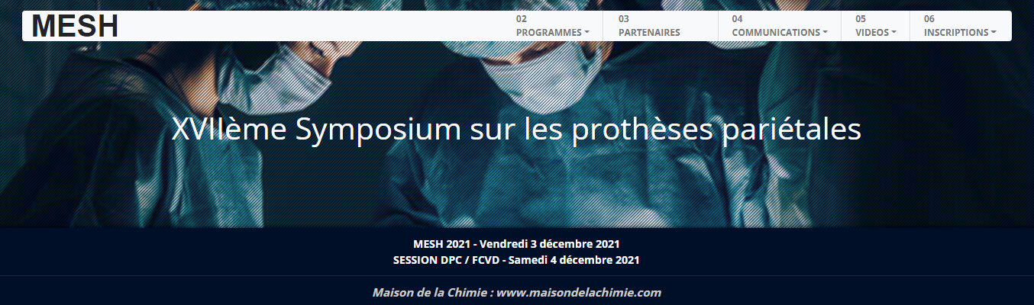
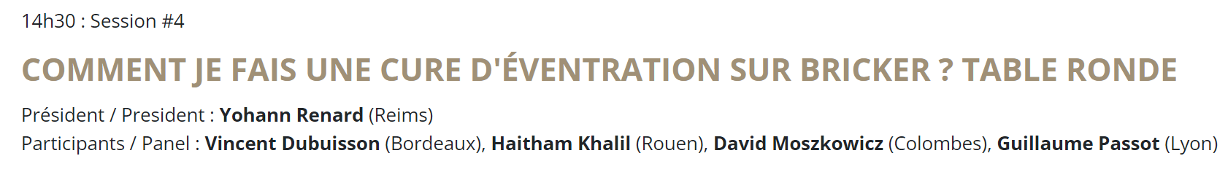
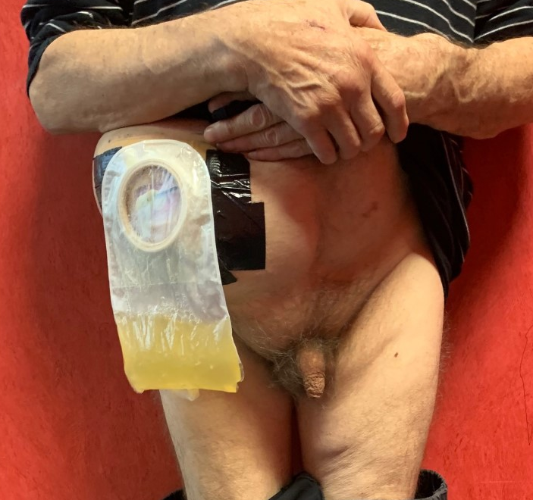
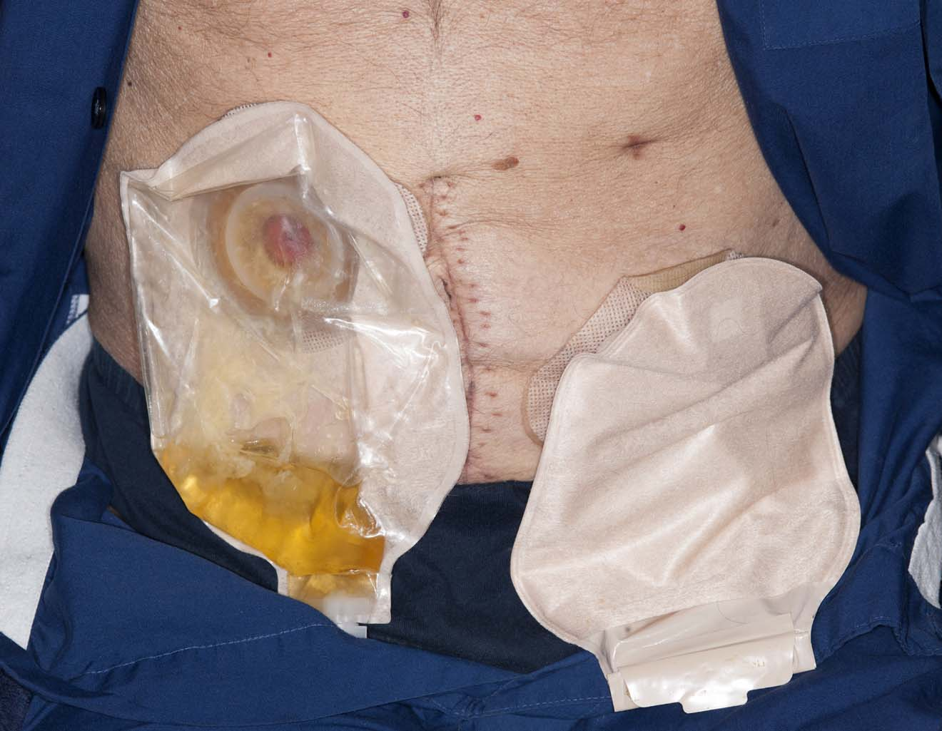
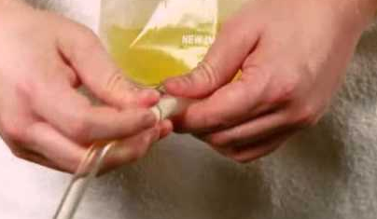

Slide 2


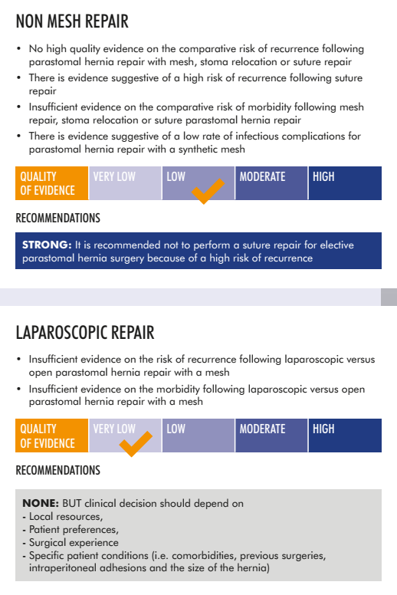
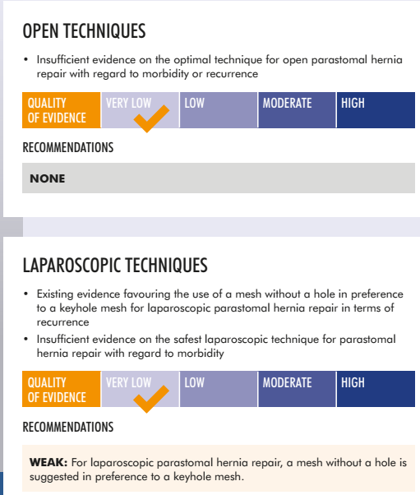
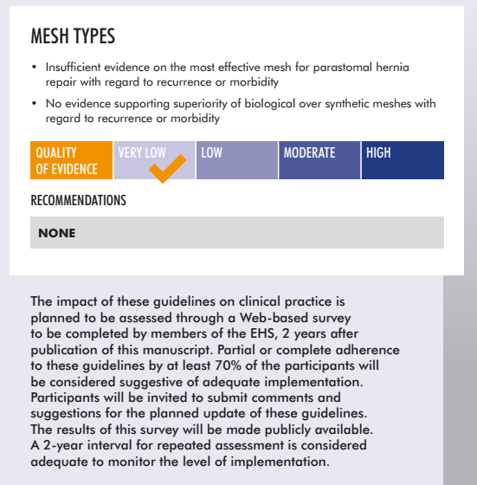
Introduction

Slide 3


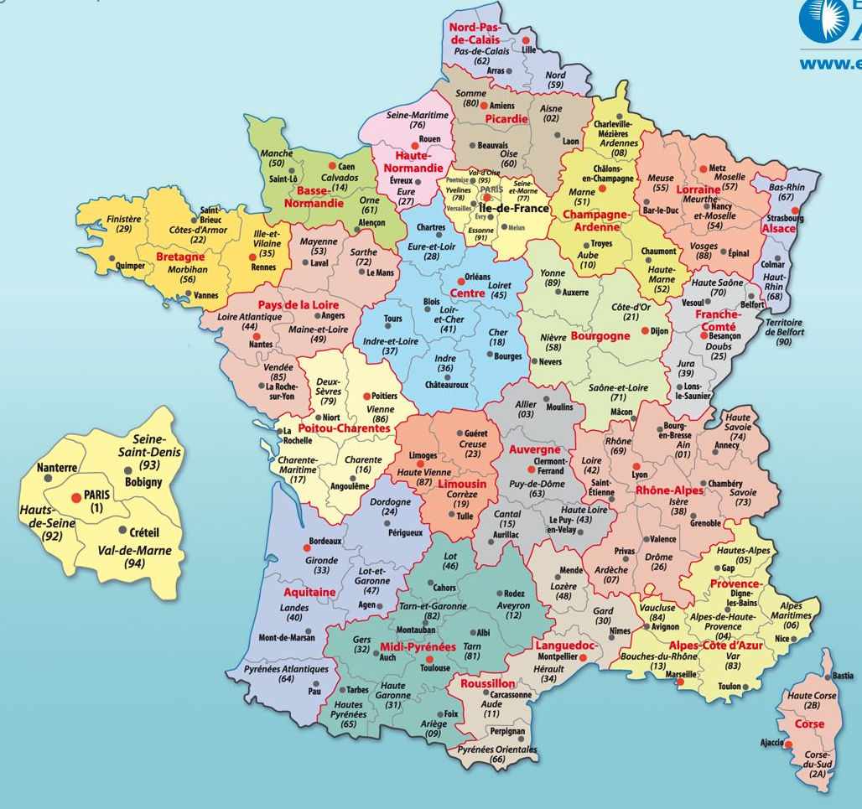
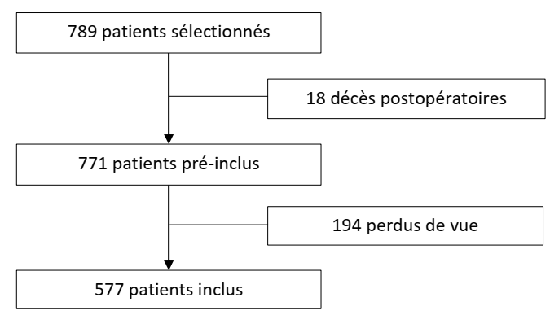




Introduction
Thèse du Dr Pierre-Yves BLANC
Dijon, 2021
Louis Mourier, Foch, Saint-Louis, Bichat

Slide 4
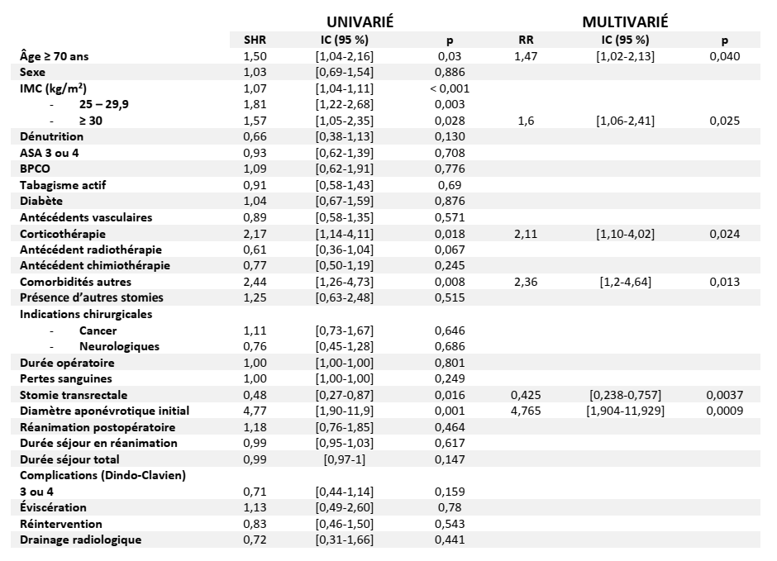
Introduction
Incidence éventration péri-Bricker sur notre série est de 23,2 %
Délais médian de 12 mois

Slide 5
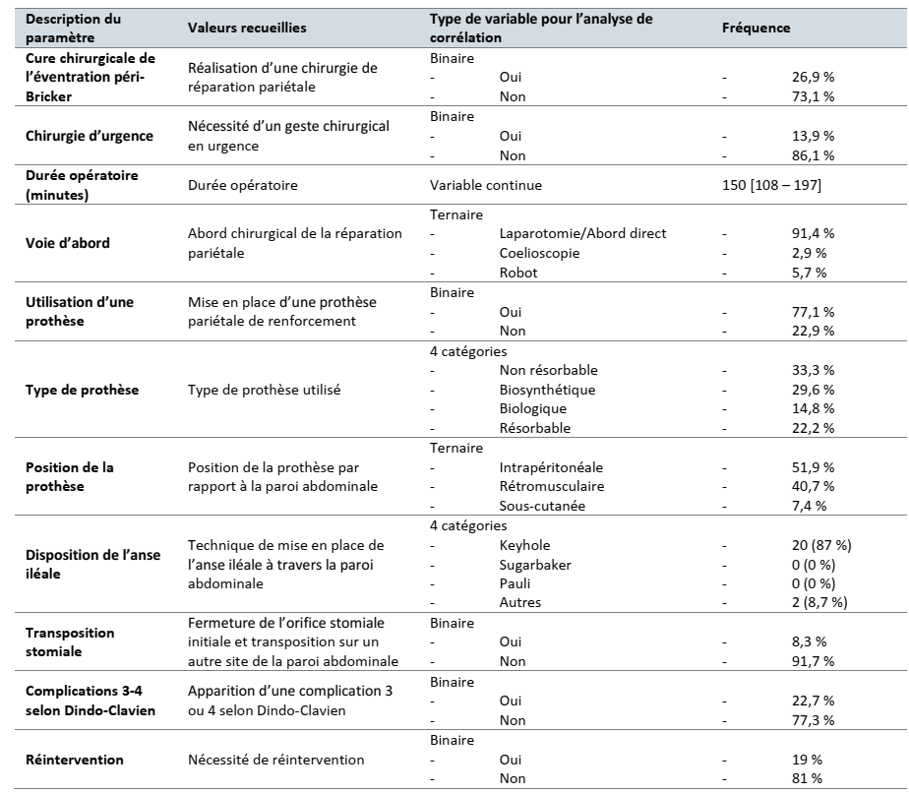
Introduction
Analyse des 134 éventrations

Slide 6
Méthode de la table ronde
Création de 20 questions
Envoi à chaque membre avec comme consigne de ne répondre qu’à 10 questions qu’ils trouvaient intéressantes
Première analyse des réponses et retour pour développer
Sélection de 2 questions supplémentaires

Slide 7
Indications
PARTIE 1
Bilan Pré-opératoire
Pré-optimisation

Slide 8


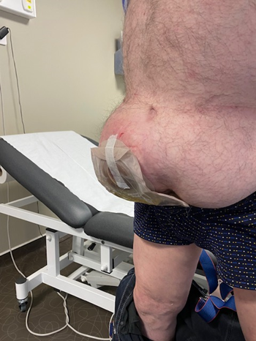
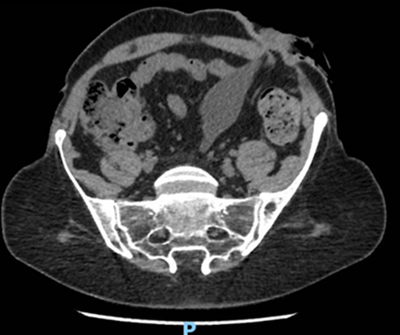
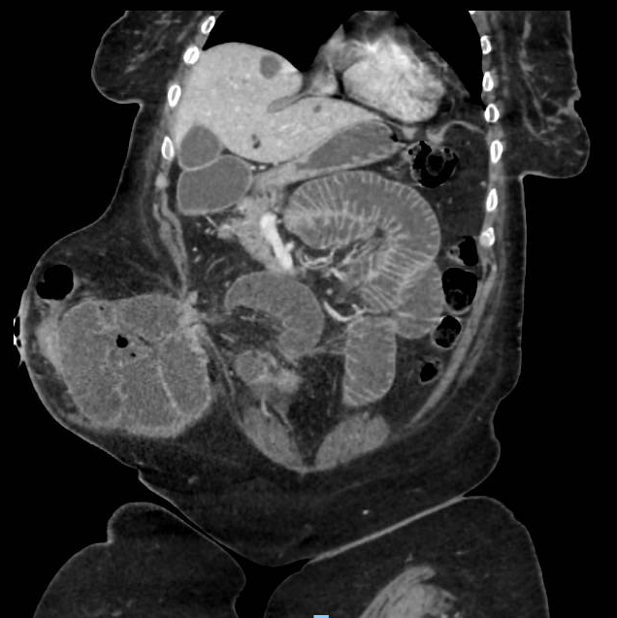
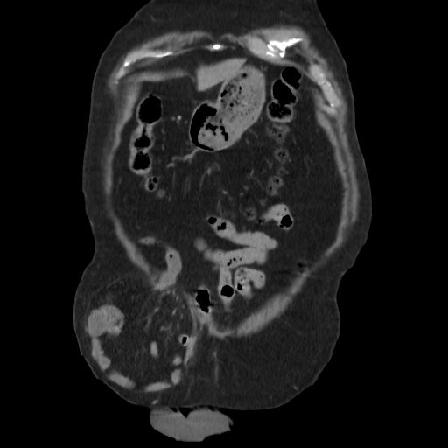
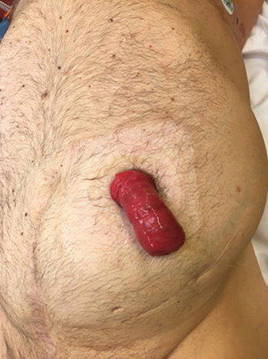
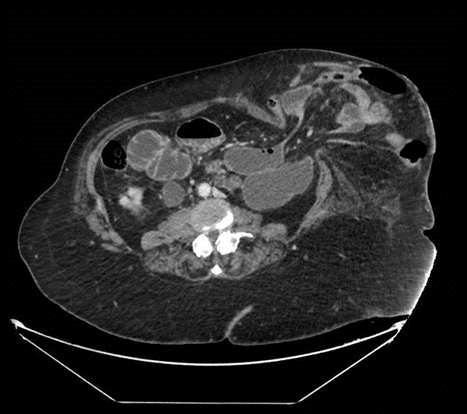
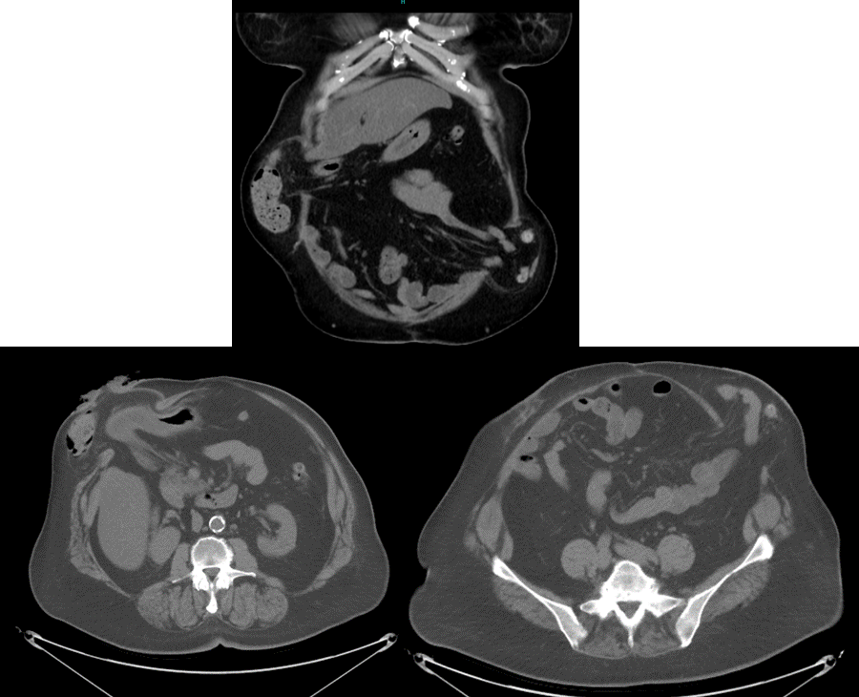
Dr. Haitham KHALIL
Tout le monde d’accord
QUESTION 1
Quelles indications ?
Eventration symptomatique (40-50 %) :
  Douleurs, Pesanteur, Gène
  Problème d’appareillage
  Troubles urinaires : ( Rétention, infection)
  Troubles digestifs : (Sub-occlusion, occlusion)
Eventration + Prolapsus sur anse longue ( rare)
Eventration péri-Bricker + médiane symptomatique
Rétention bricker
Occlusion digestive
Défects multiples
Éventration + Prolapsus

Slide 9
Pr. Guillaume PASSOT
QUESTION 1
Quelles indications ?
Expérience de 5 centres francais:
  >700 patients
  30% d’éventration après un bricker
  154 cures d’éventration…
  …30% de récidives…
Mais…
Beaucoup de keyhole, pas de pauli, pas de robot
Petit rappel:
dans les années 80, il y avait 40% de récidive après cure de hernie inguinale…

Slide 10
Pr. Guillaume PASSOT
Tout le monde d’accord
QUESTION 2
Bilan pré-opératoire
Du patient:
  Comorbidités (Cortico & immunosuppression, équilibre diabète, tabac…)
  Pronostic oncologique (scanner récent TAP et stade tumoral)
De l’éventration:
  Clinique : caractère réductible
  Scanner : injecté avec temps tardif idéalement
  Tailles
  Dilatation cavité pyélocalicielle
Point urologique spécifique:
  Infection urinaire, documentation bactério (ECBU systématique préop)

Slide 11
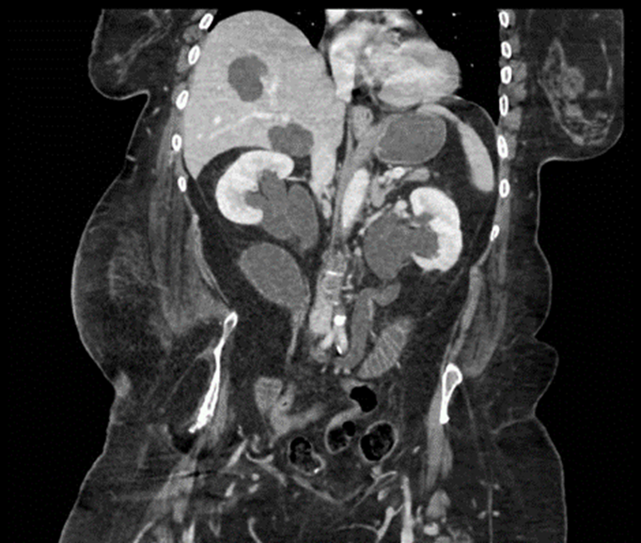
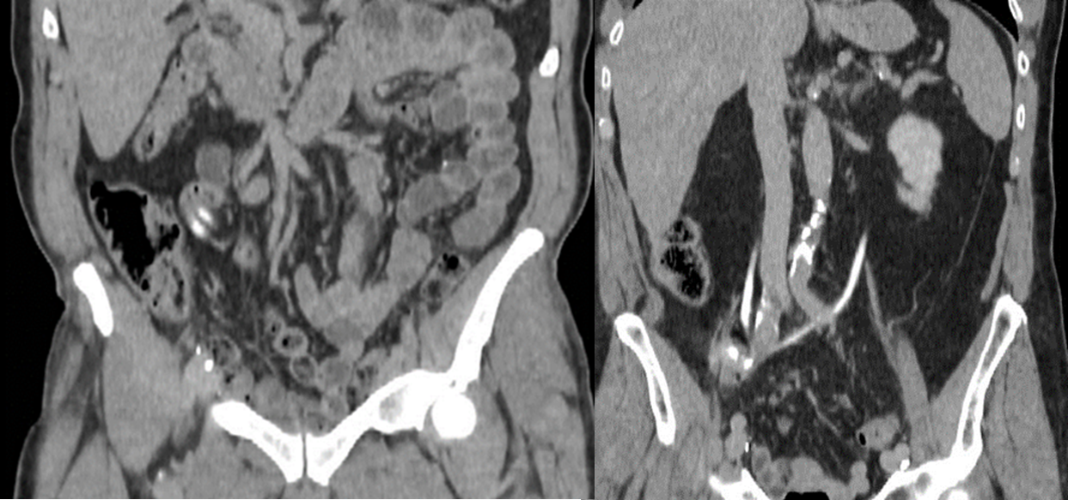
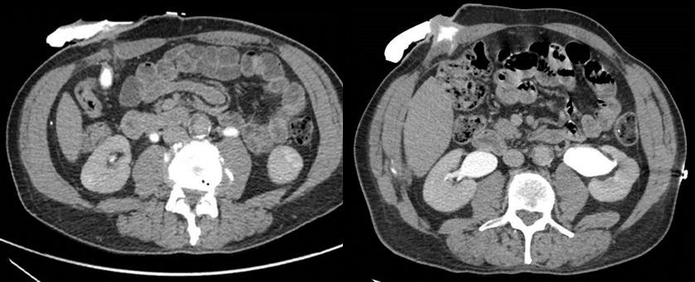
Dr. Haitham KHALIL
Tout le monde d’accord
QUESTION 2
Bilan pré-opératoire
Uro-scanner
  Localiser l’implantation des uretères
  Taille de l’anse, dilatation pyélocalicielles, sténose …
Endoscopie de l’anse, en cas de :
  Prolapsus associée
  ATCD chirurgicaux sur l’anse (cure de prolapsus, plastie,…etc)

Slide 12

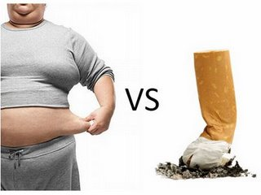
Dr. Vincent DUBUISSSON
QUESTION 3
Pré-optimisation
SEUIL BMI :
  40 Kg/m² : CI formelle
ARRET TABAC souhaité
  Patient informé +++ des risques
KINE RESPIRATOIRE 20 à 25 séances
  Indication très large selon contexte
ACTIVITE encouragée

Slide 13
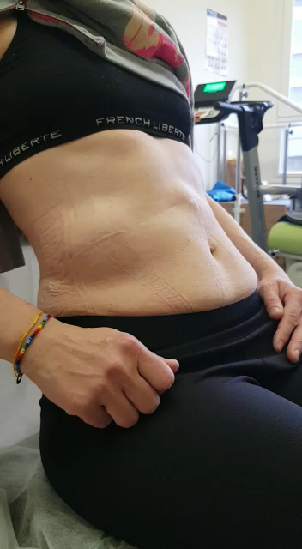
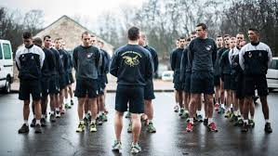
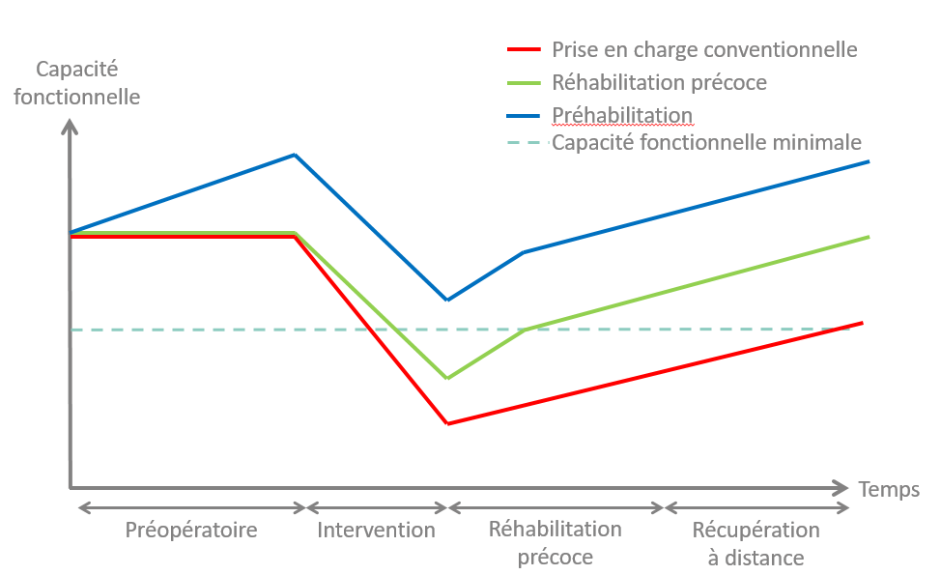
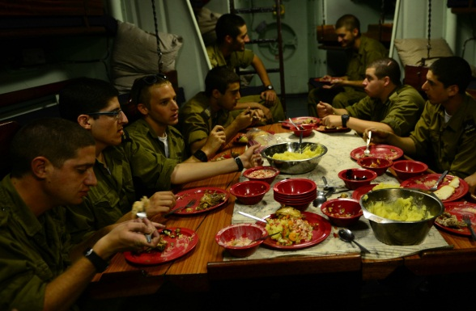
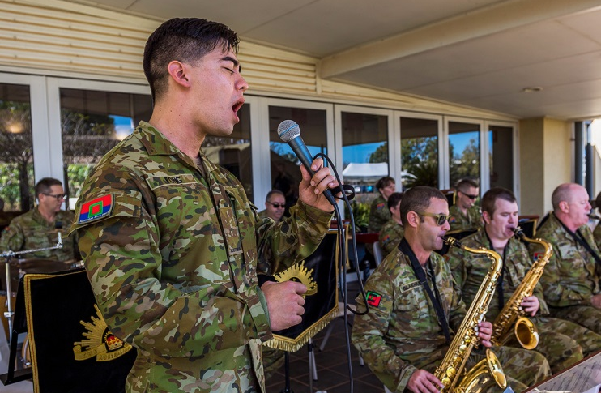
Pr. Guillaume PASSOT
QUESTION 3
Pré-optimisation
Objectifs
  Arrêt du tabac systématique ? (j’y songe)
  BMI < 35 kg/m²
Programme de préhabilitation pour tous
  Kiné de renforcement isotonique

Slide 14
Sonde double J
PARTIE 2
Préparer l’intervention
Sonde Urinaire
Intervention 2 spé

Slide 15
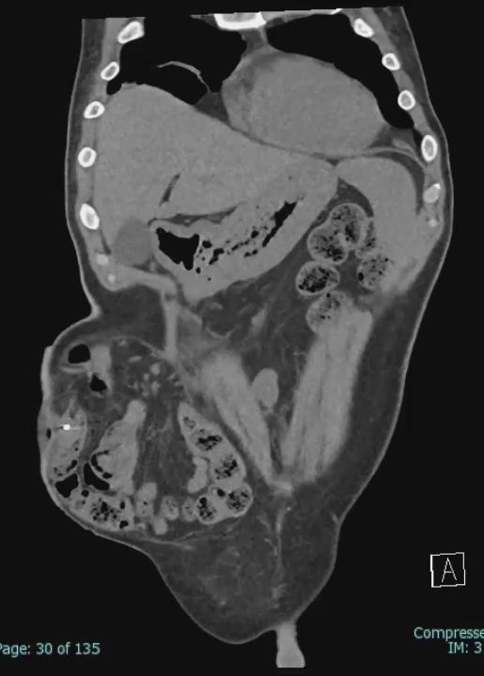
Dr. David MOSZKOWICZ
Tout le monde d’accord
QUESTION 4
Sonde JJ / urétérale systématique ?
Non
Car on ne va pas voir les anastomoses urétérales
Cas particulier: uretère du Bricker dans une hernie inguinale

Slide 16
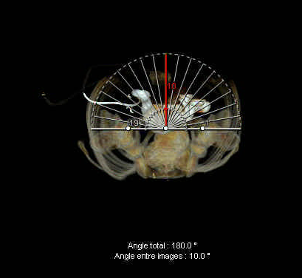
Pr. Guillaume PASSOT
Et Haitham
QUESTION 4
Sonde JJ / urétérale
EN CAS DE DILATATION PYELO-CALICIELLE ?
Rechercher la sténose : Cutanée, collet, sur prolapsus (10%), anastomose (10%)
  Toucher
  Brickeroscopie (vitalité, sténose, anastomoses…)
Drainage préopératoire
  Sonde urétérale / monoJ
  Néphrostomie puis monoJ par le haut
Traiter infection associée : ECBU préop systématique
Chang et al. J Urol. 2002

Slide 17
Dr. David MOSZKOWICZ
QUESTION 5
Sonde Urinaire systématique après induction ?
Non
  Gène la mobilisation du conduit urinaire si une transposition est prévue
  Risque de plaie au moment de la résection du sac
Cas particulier : sonde posée pour obstruction au niveau de l’éventration
→ on retire la sonde en début d’intervention

Slide 18
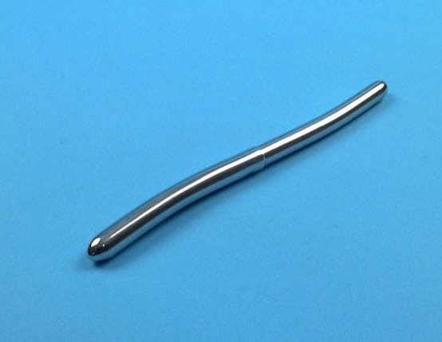
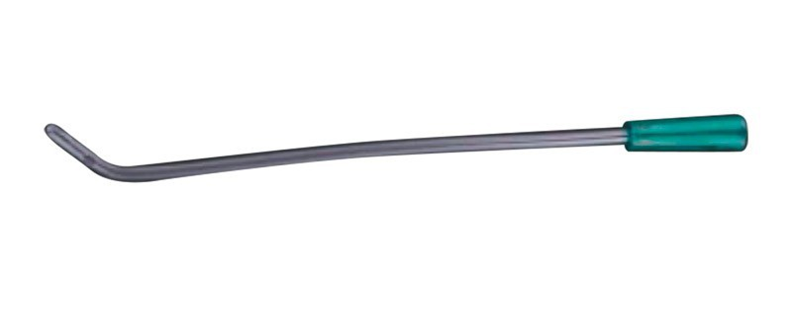
Dr. Vincent DUBUISSSON
QUESTION 5
Sonde Urinaire systématique après induction ?
Oui, EN DEBUT ou EN COURS d’intervention
  Repérage per op avec bougie
  ou
  Sonde de Mercier (béquillée sans ballonnet) laissée en post op

Slide 19
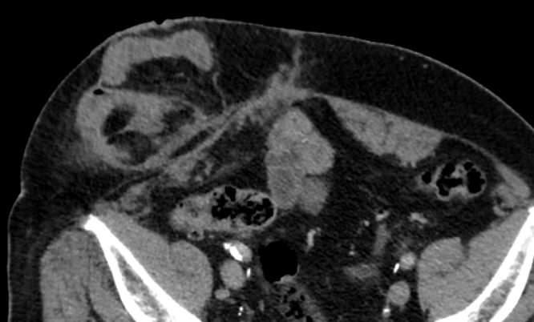
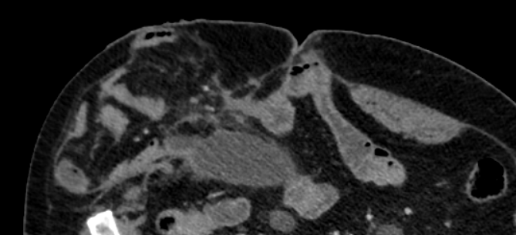
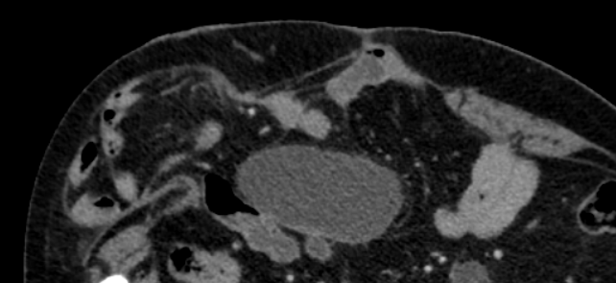
Pr. Guillaume PASSOT
QUESTION 5
Sonde Urinaire systématique après induction ?
Oui, systématique
  depuis le cas d’un patient avec sténose du Bricker (probable d’origine ischémique)
Ça aide aussi pour le repérage lors de la dissection

Slide 20
Dr. Vincent DUBUISSSON
Tout le monde d’accord
QUESTION 6
Opérez-vous systématiquement avec l’urologue ?
Plutôt Systématiquement SANS
Intervention à 4 mains si :
  Complication urologique associée
  La réduction de l’éventration ne réglera pas le problème
    - Drainage mono-J uni ou bilatéral
    - Réimplantation urétérale …

Slide 21
Technique sans médiane
PARTIE 3
Techniques d’intervention
Technique avec médiane
Drainage

Slide 22
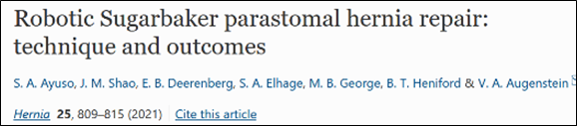
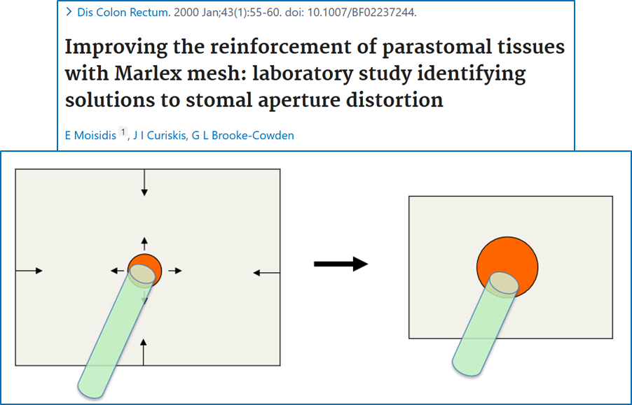
Dr. Haitham KHALIL
QUESTION 7
Voie d'abord, technique et prothèse
si péristomiale seule
Et non-récidivée (première main)
Sugarbaker: 1ère intention
  Coelioscopie / Robot
  Laparotomie médiane
  Voie combinée
Translocation :
  Réfection de l’anse :
    a- Anse longue
    b- Anse courte (Intérêt de cystoscopie)
  Multirécidive
Key-Hole : Jamais
Synthétique: 1ère intention
Biologique: Milieu contaminé et Patient à très haut risque

Slide 23
Pr. Guillaume PASSOT
QUESTION 7
Voie d'abord, technique et prothèse
si péristomiale seule
Et non-récidivée (première main)
Je ne sais pas trop comment trancher aujourd’hui…
Je répondrais plutôt voie péristomiale, mais c’est très rare de ne pas avoir de médiane associée
Et je commence à beaucoup aimer le Pauli…
Sinon si le patient est fragile Sugarbaker

Slide 24
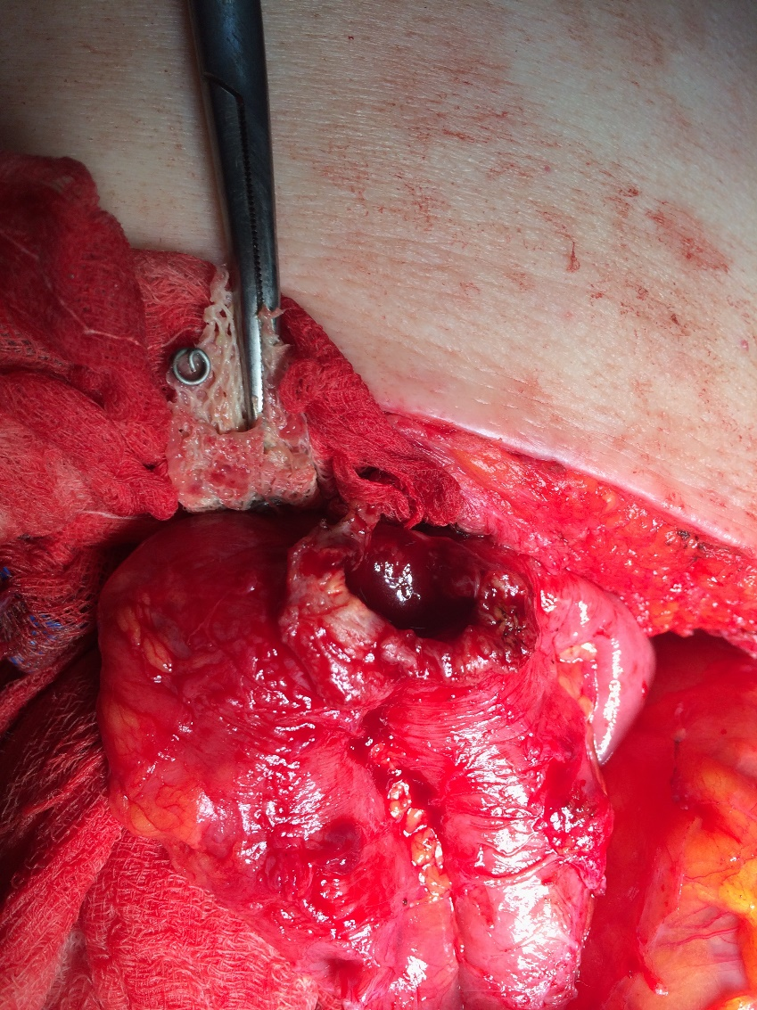
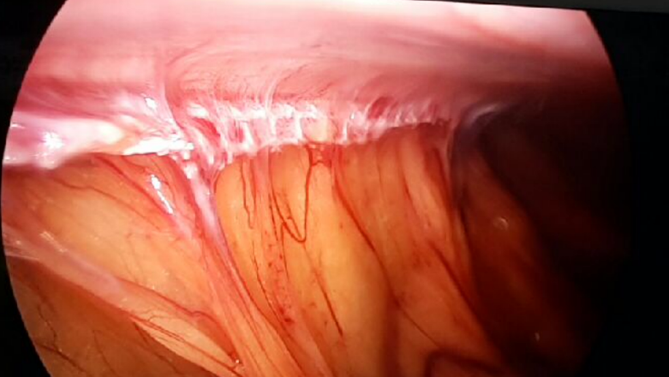
Dr. Vincent DUBUISSSON
QUESTION 7
Voie d'abord, technique et prothèse
si péristomiale seule
Et non-récidivée (première main)
Pas de prothèse synthétique intra péritonéale
Première intention
  Phasix® double étage rétro musculaire et pré aponévrotique
  Fermeture du collet PDS® par voie élective péristomiale
Sugarbaker biologique coelio

Slide 25
Dr. David MOSZKOWICZ
QUESTION 7
Voie d'abord, technique et prothèse
si péristomiale seule
Et non-récidivée (première main)
Transposition trans-prothétique sus-jacente
  Avec plastie rétro-musculaire
  Prothèse non résorbable
Collaboration avec la stomathérapeute

Slide 26
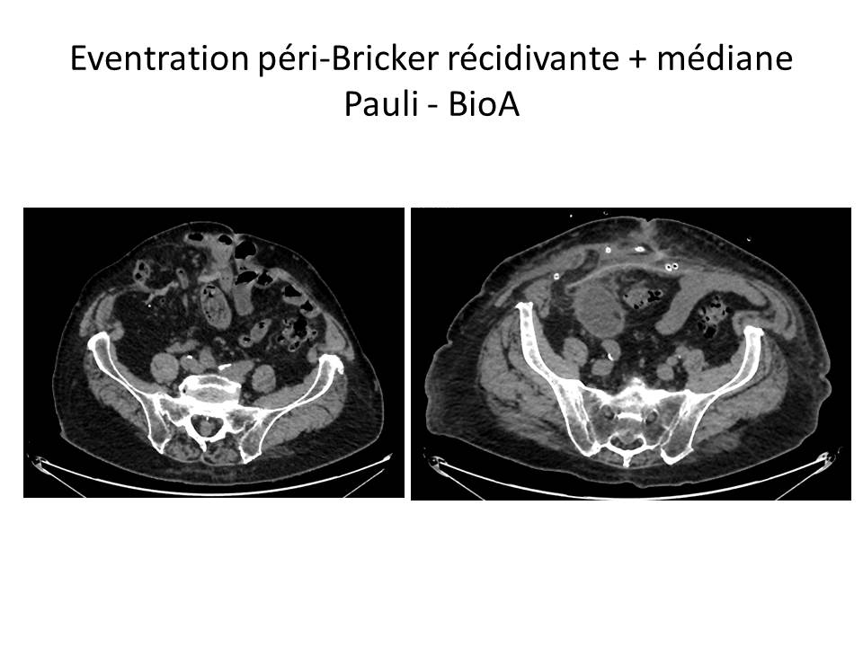
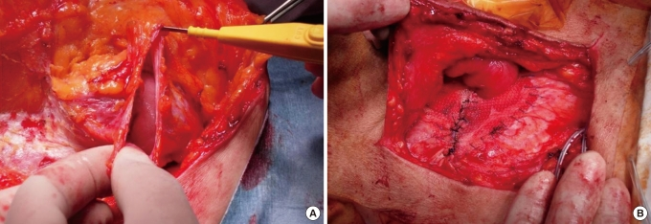
Dr. David MOSZKOWICZ
Idem Guillaume
QUESTION 8
Quelle stratégie en cas d'éventration sur bricker + médiane ?
Voie médiane
  Dissection rétro-musculaire bilatérale
  TAULI = TAR homolatéral au Bricker
  Prothèse biface retournée ou lentement R

Slide 27
Dr. Vincent DUBUISSSON
QUESTION 8
Quelle stratégie en cas d'éventration sur bricker + médiane ?
LAPAROTOMIE MEDIANE
Médiane
  Prothèse non résorbable (Progrip®) rétro musculaire cravatant (fendue en dehors) la stomie
Stomie
  une autre prothèse rétromusculaire non résorbable (Progrip®) chevauchant la précédente et cravatant dans le sens inverse (refend médial)
  Sugarbaker avec biologique ?

Slide 28
QUESTION 9
Drainage ?
Pr. Guillaume PASSOT
Jamais en systématique
Dr. Haitham KHALIL
Oui: Drainage actif de la poche
(Si éventration volumineuse)
Dr. Vincent DUBUISSSON
Gurusamy KS, Allen VB.
Wound drains after incisional hernia repair.
Cochrane Database of Systematic Reviews 2013
Jamais
Oui
Au contact de la prothèse (rétromusculaire)
Sous-cutanés car le sac est réséqué
Dr. David MOSZKOWICZ

Slide 29
Rétention U
PARTIE 4
Post-op et complications
Collection prothétique
Suivi
Récidive

Slide 30
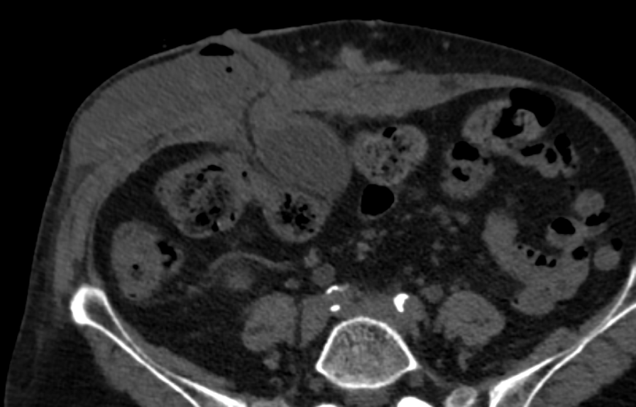
QUESTION 10
Que faire devant une rétention urinaire ?
Pr. Guillaume PASSOT
Idem David
Sonde dans le bricker
Si au dessus, néphrostomie
Pas de drain???

Slide 31
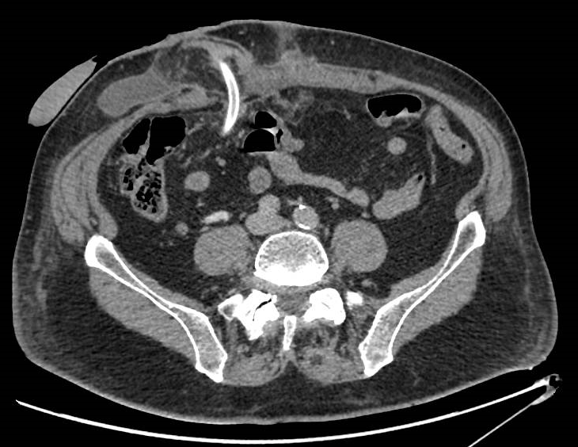
QUESTION 10
Que faire devant une rétention urinaire ?
Dr. Vincent DUBUISSSON
TDM
  Non injecté si insuff. rénale (souvent suffisant)
  Si injecté : temps tardif
OBSTACLE habituellement sur le franchissement de la paroi quand on n’a pas laissé de sonde (sinon, déboucher la sonde…)
  Montée de sonde de Mercier
  dans l’anse de Bricker sous ampli
  Si échec : idem sous endoscopie du Bricker (allo uro)

Slide 32
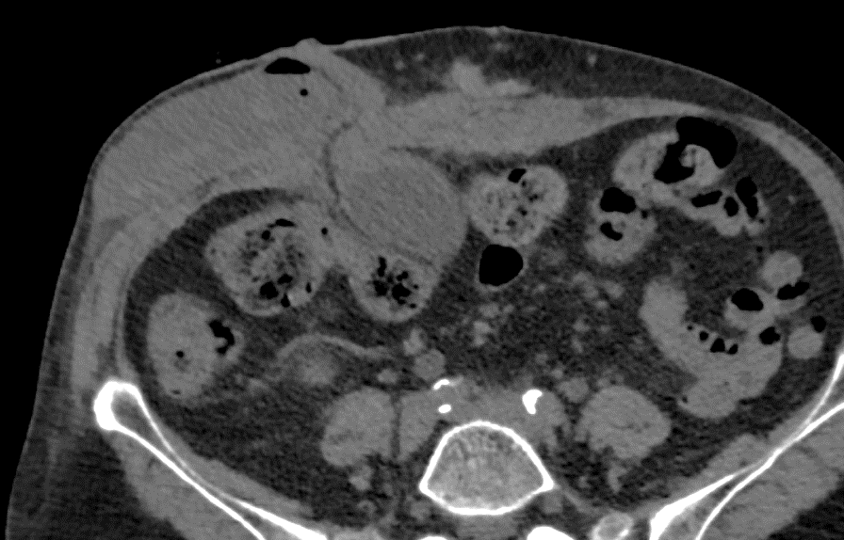
QUESTION 11
Que faire devant une collection aigüe prothétique sans signe infectieux ?
Dr. Vincent DUBUISSSON
TDM avec temps tardif
Recherche d’une plaie urinaire→Traitement selon lésion / urologue
Si pas de fuite urinaire = Serome / hematome
    Selon symptômes (douleur, sd inflammatoire)
    Abstention ou drainage radio en 1ère intention
    Mise à plat chirurgicale + irrigation lavage du site
Dr. Haitham KHALIL
Drainage et examen bactériologique
Dosage de créatinine (plaie du Bricker ?)
Si prothèse non R
Drainage radiologique sans délai et bactério +++)
Non drainable: surveillance
Si prothèse lentement R: surveillance
Dr. David MOSZKOWICZ

Slide 33
QUESTION 12
Organisation du suivi : rythme, temps, examens...
Dr. Vincent DUBUISSSON
Fonction rénale
ECHO VOIES URINAIRES avant sortie
Si SONDE dans le Bricker
  Ablation à 3 semaines
  Echo 2-3 semaines plus tard
Si PAS de SONDE
  Echo à 2-3 semaines
Consultation à un an
  TDM (registre Club hernie)

Slide 34
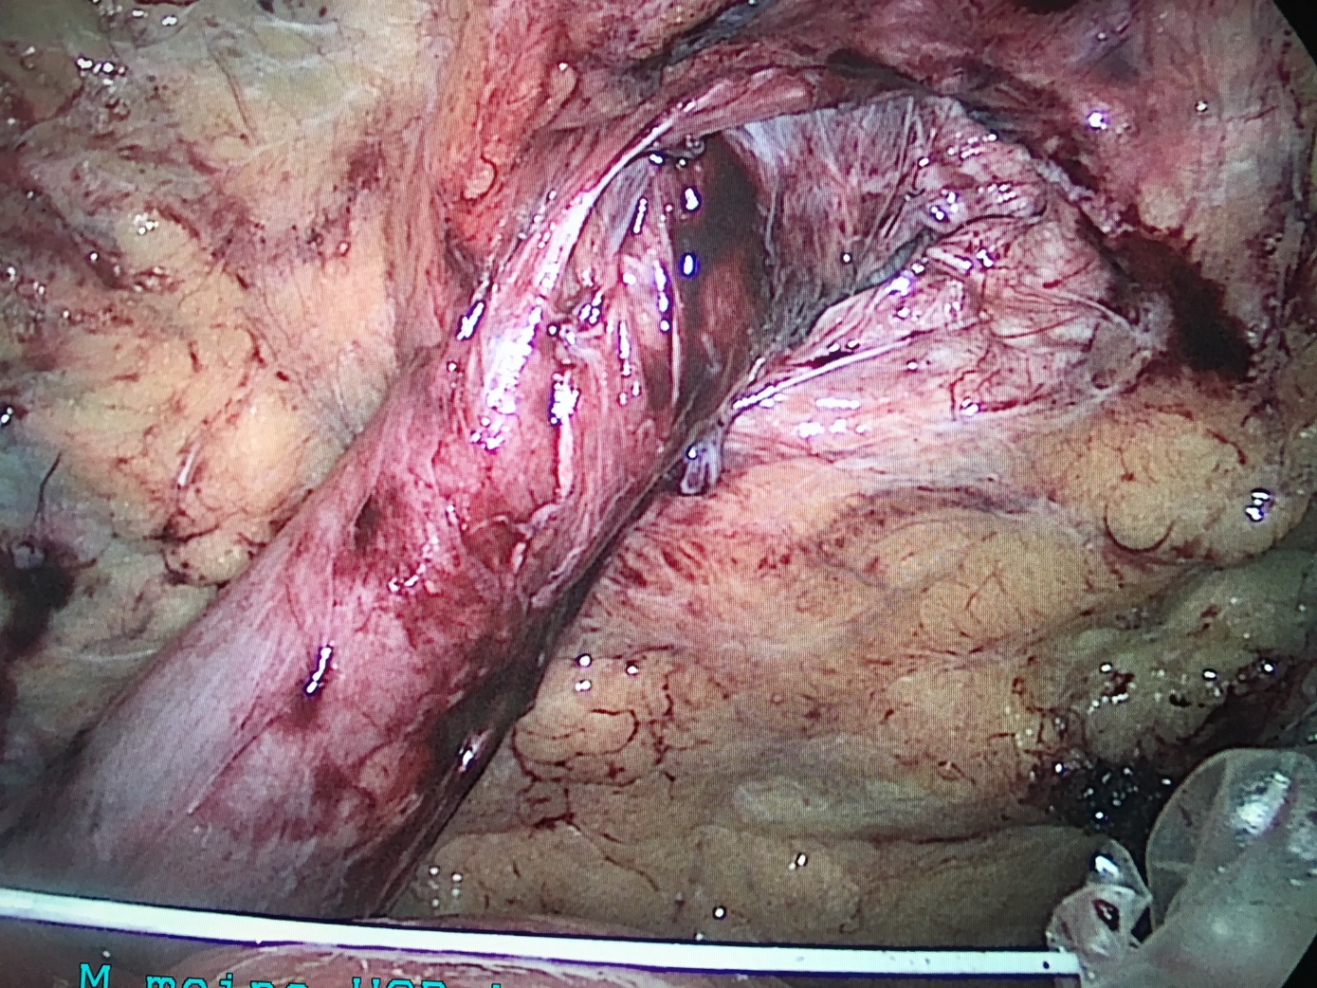
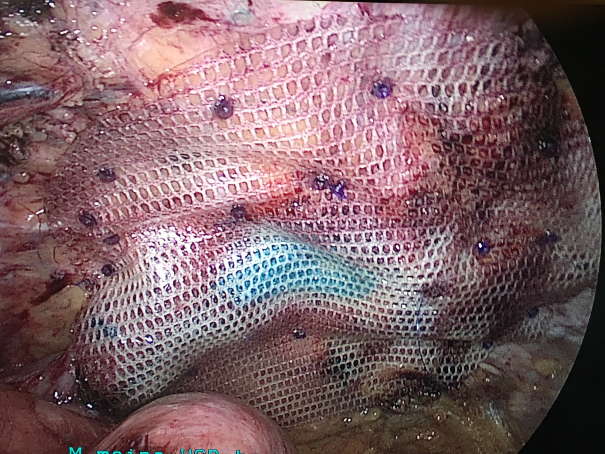
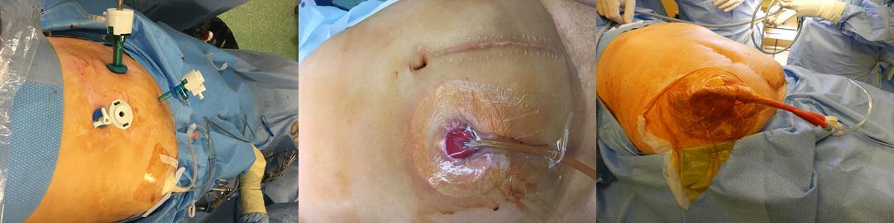
Dr. Haitham KHALIL
QUESTION 13
Gestion d’une récidive
Si pas de prothèse en place : Sugarbaker (Coelioscopie ou Laparotomie)
Après Sugarbaker
  Abord direct et Prothèse : Pro aponévrotique / Intra péritonéale / RM
SI multirécidive : Translocation

Slide 35
QUESTION 13
Gestion d’une récidive
Dr. David MOSZKOWICZ
Si récidive asymptomatique
  Et selon pronostic oncologique, discuter abstention
Si récidive symptomatique
  Isolée:
    - Déjà transposé: élective in situ par abord local (keyhole)
    - Non transposé: transposition
  Médiane associée: Pauli

Slide 36
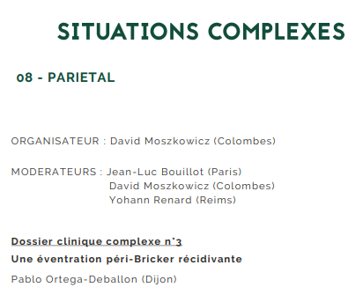

QUESTION 13
Gestion d’une récidive
Pr. Guillaume PASSOT
Idem Yohann
Si vraiment plus de solution …
Demander l’avis à Pablo !!!

Slide 37
QUESTION bonus
Que faire si la patient est opéré pour autre chose (colon, vésicule, éventration médiane…)
et qu’il a une éventration péristomiale asymptomatique
Vincent : rien ou raphie simple par voie endo péritonéale pour limiter le risque post op.
Guillaume : Pour moi une raphie si c’est facile a faire et que la voir d’abord s’y prete

Slide 38
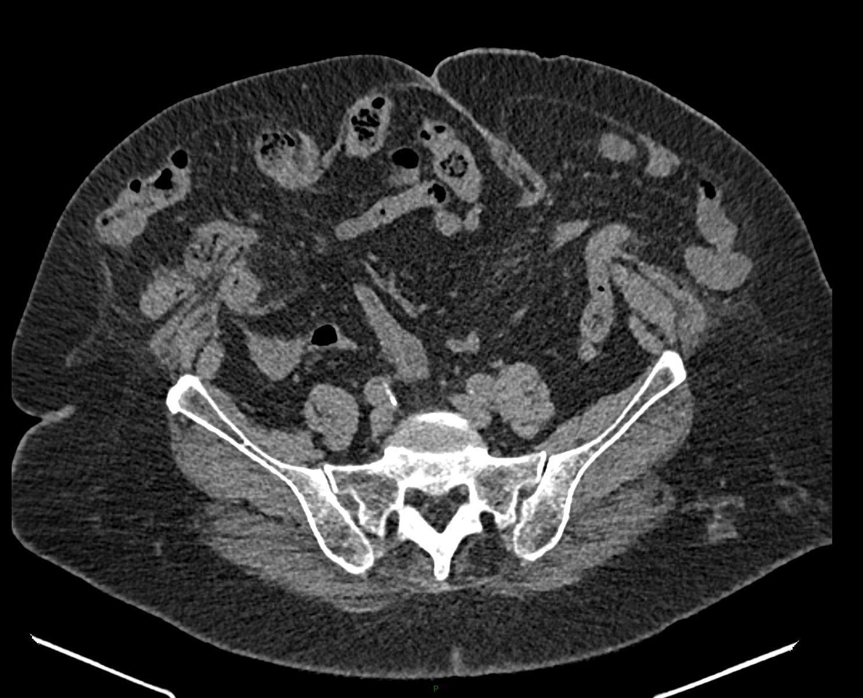
David
Geste contaminant
  Si collet > 4cm: abstention
  Si collet < 4 cm
    Contenu intestinal: raphie
    Contenu épiplooïque: ne pas le réduire
Eventration médiane: toujours réparer l’EPS associée car overlap latéral insuffisant
Eventration péristomiale controlatérale: prévoir plusieurs temps

Slide 39


Haitham
Evolution de l’éventration
Stable
Aggravation
Vésicule
Eventration Médiane
Tube digestif
Abstention
Réparation avec prothèse des 2 éventrations
Réparation par raphie simple ou Bio prothèse

